Slide 1
第5章 Verilog HDL语言基础(续)

Slide 2
5.7 Verilog HDL仿真
仿真是对一个模块的功能和性能进行评估和检测的方法；
仿真一般分为功能仿真和时序仿真。功能仿真检测的是逻辑电路的功能，忽略电路固有的延时特征，可以对系统进行快速评估；
时序仿真结合电路固有的延时特性来检测电路的功能，更符合电路的实际情况，但仿真难度大，耗时长。

Slide 3
Verilog语言中有一部分语句和定义是只针对仿真的，不能综合成硬件电路。
这类语句有预编译指令、系统任务和系统函数等；
仿真程序也叫做仿真测试平台（Test Bench）

Slide 4
5.7.1 预编译指令
预编译指令是在模块编译之前，通知编译器进行一些“预处理”，处理的结果再和源代码一起进行编译。
预编译指令由反引号（`）开头，其作用范围是从定义开始到文件结束，或遇到新的预编译指令为止。

Slide 5
主要的预编译指令
`define, `undef：文本替代和取消
例如：
`define BUS_SIZE 16 //用BUS_SIZE替代16
……
reg [`BUS_SIZE:1] Bus;
……
`undef BUS_SIZE //此指令之后，BUS_SIZE不再有效

Slide 6
主要的预编译指令
`ifdef, `else, `endif：条件编译
例如：
`ifdef ADD_BUS //如果定义了宏名ADD_BUS
parameter BUS_SIZE = 16;//则BUS_SIZE为16
`else
parameter BUS_SIZE = 0; //则BUS_SIZE为0
`endif

Slide 7
主要的预编译指令
`include：文件包含指令
例如：
`include “source_code.v”
`include “D:/decode/primitive.v”
//在编译时，该指令会被后面的文件的内容替代。

Slide 8
主要的预编译指令
`default_nettype：设定默认的线网类型
例如：
`default_nettype wand
//表示将默认的线网类型设置为线与类型
`resetall：将所有编译指令重新设置为默认值
例如：
`resetall

Slide 9
5.7.2 系统任务和系统函数
Verilog语言中提供了用于仿真和测试的内置式系统任务和系统函数
系统任务和系统函数都以“$”符号开头；
常用的系统任务和系统函数包括：
显示任务
文件输入/输出任务
仿真结束/暂停任务
仿真时间函数

Slide 10
5.7.2.1 显示任务
以显示任务$display为例：
其作用是根据显示格式要求显示字符串、数值等内容；
一般语法格式为：
$display （“带格式的字符串”，参数1，参数2，…）；

Slide 11
例如：
$display (“TEST IS FAILURE.”); //字符串显示
$display (“A is %d, B is %h”, A, B); //数值显示，设A=20，B=115
运行以后显示的结果分别是：
TEST IS FAILURE.
A is 20, B is 73

Slide 12
在字符串表达式中，有些字符前面的“\”和“%”是转义符，例如：
“\t”表示Tab
“\n”表示换行
“%b”表示二进制格式显示
“%d”表示十进制格式显示
例如：
$display (“1\t%d\n2\t%d\\”, A, B); //数值显示，设A=20，B=115
运行以后显示的结果是：
1 20
2 115\

Slide 13
5.7.2.2 文件输入/输出任务
以$fopen 、$fclose为例：
系统函数$fopen用于打开一个文件，其返回值是文件句柄，即关于文件的一个整数或指针。$fclose用于关闭文件。例如：
integer file_pt;
initial begin
file_pt = $fopen (“div.tq”);
……
$fdisplay (file_pt,”The simulation time is %t”, $time);
……
$fclose (file_pt);
end

Slide 14
5.7.2.2文件输入/输出任务
$readmemb和$readmemh是对文件进行读取的两个系统任务，它们可以将数据从文件中读出来，并加载到存储器中去。其语句格式为：
$readmemb（“文件名”，存储器名，起始地址，终止地址）；
$readmemh（“文件名”，存储器名，起始地址，终止地址）；
“文件名”和“存储器名”必须有；
“起始地址”和“终止地址”是可选项，用十进制表示。

Slide 15
例如：
reg [0:3] MEMA[0:31];
……
initial
$readmemb (”example.dat”, MEMA);//起始单元是存储器定义范围左边的值；
若写成：
$readmemb (”example.dat”, MEMA，16，31);
//数据装载到存储器的起始地址是16，终止地址是31。
如果数据文件的数据多于存储器的单元数，则数据存入到该存储器的终止地址为止。反之，未赋值的存储器单元内的值默认为x。

Slide 16
5.7.3 Verilog测试平台
Verilog测试平台（Test Bench）是指用来测试一个Verilog实体的程序；
用Verilog的基本语法要素来编写；
测试平台可以产生激励信号，并通过模块例化语句把激励信号传递给被测试的Verilog实体；
测试平台可以存储或观察被测试的Verilog实体的输出信号；
通过对比，可以判断被测试的Verilog实体的内部结构是否正确。

Slide 17
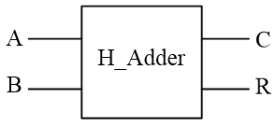
半加器程序及其测试平台
module H_Adder (A, B, R, C);
input A, B;
output R, C;
assign R = A ^ B; A
assign C = A & B; + B
endmodule C R

Slide 18
半加器测试平台（仿真程序）
`timescale 10ns/1ns //仿真时间标度语句必须存在
module H_Adder_tb; //仿真测试平台没有端口
reg a, b; //测试输入信号，定义为reg型
wire r, c; //测试输出信号，定义为wire型
initial begin
a = 0; b = 0;
#10 begin a = 0; b = 1; end
#10 begin a = 1; b = 0; end
#10 begin a = 1; b = 1; end
#10 begin a = 0; b = 0; end
#10 $stop;
end
H_Adder U1 (.A(a), .B(b), .R(r), .C(c));
endmodule

Slide 19
测试平台说明
在写测试平台时，首先给出仿真时间标度语句’timescale；
测试平台本身也是一个模块，因此要有模块名，如H_Adder_tb，但后面没有端口名列表；
H_Adder_tb内部设置的信号要跟H_Adder的端口对应。例如，H_Adder_tb内部信号分别为a、b、r、c，与H_Adder的A、B、R、C端口对应。

Slide 20
测试平台说明
对应于输入端口的a、b要定义为reg型，对应于输出端口的r、c要定义为wire型；
H_Adder_tb中采用initial语句对输入端加入激励信号。可以在一个initial语句对a、b加激励信号，也可以用两个initial语句分别对a、b加激励信号；
采用模块例化语句将被测试的半加器作为元件放入到测试平台中；
激励信号应尽量全面地覆盖输入信号的各种组合情况。

Slide 21
半加器测试平台（另一写法）
`timescale 10ns/1ns
module H_Adder_tb;
reg A, B; //内部信号与被测试模块一致
wire R, C;
H_Adder U1 (.A(A),.B(B),.R(R),.C(C));
initial begin
#0 A = 0;
#20 A = 1;
#20 A = 0;
#10 $stop;
end
initial begin
#0 B = 0;
#10 B = 1;
#10 B = 0;
#10 B = 1;
#10 B = 0;
#10 $stop;
end
endmodule

Slide 22
激励信号编写方式
（1）周期信号
周期信号，如时钟信号，可以采用initial语句和always语句结合的方式产生，例如：
initial clk = 0;
always #1 clk = ~clk;
另外，也可以利用forever语句产生周期性激励信号，例如：
initial begin
clk = 0;
forever #1 clk = ~clk;
end

Slide 23
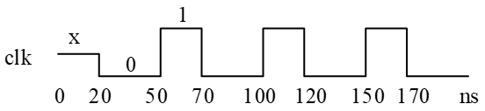
激励信号编写方式
占空比非1：1的周期信号，可采用always语句产生，例如：
always begin
#2 clk = 0;
#3 clk = 1;
end

Slide 24
激励信号编写方式
（2）非周期信号
非周期信号的数据量较小时，可以采用initial语句穷举，例如：
initial begin
#0 begin a = 0; b = 0; end
#10 begin a = 0; b = 1; end
#10 begin a = 1; b = 0; end
#10 begin a = 1; b = 1; end
#10 begin a = 0; b = 0; end
#10 $stop;
end

Slide 25
激励信号编写方式
（2）非周期信号
非周期信号的数据量较多时，可以将激励信号存放在一个文件中，调用系统函数读入数据。例如对两位乘法器编写测试平台程序。
例5-36
module MUL2_2(M, N, R);
input [1:0] M, N;
output [3:0] R;
……
end

Slide 26
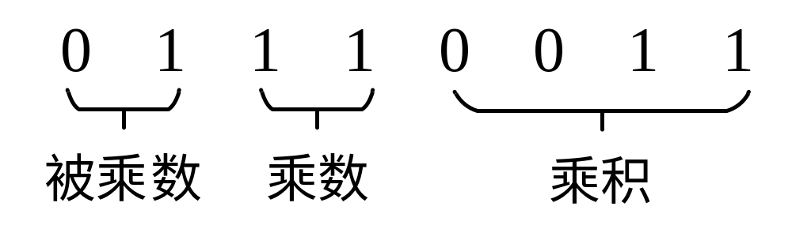
乘法器测试平台
首先把输入激励信号和预期运算结果放在一个数据文件test.dat中，每个数据是8位，格式为：

Slide 27
乘法器测试平台
`timescale 1ns/100ps
module MUL2_tb;
reg [1:0] m, n; //测试输入信号，定义为reg型
wire [3:0] r; //测试输出信号，定义为wire型
reg [1:8] mymem [1:16]; //定义一个8位存储器，
//16个单元
reg [3:0] r_EX;
integer J;

Slide 28
MUL2_2 U1(m, n, r); //模块例化语句，位置关联
initial begin
$readmemb (“test.dat”, mymem);
for (J=1; J<=16; J=J+1) begin
{m, n, r_EX} = mymem[J];
#5; //延迟5个时间单位，等待电路稳定
if (r != = r_EX)
$display (“Mismatch on vector %b”, mymem[J]);
else
$display (“No mismatch on vector %b”, mymem[J]);
end
end
endmodule

Slide 29
仿真数据写入文件
integer file_dt;
initial begin
file_dt = $fopen (“simdata.dat”); //打开一
//个数据文件
……
$fwrite (file_dt, ”%b/n”, dataout); //将仿
//真数据写入文件
……
$fclose (file_dt);
end

